Slide 1
Cure palliative e terapia del dolore
Nel 2010 il parlamento italiano ha approvato una legge, tra le prime in Europa, recante “Disposizioni per garantire l’accesso alle cure palliative e alla terapia del dolore”.
Prof. Francesco Cannizzaro – Specialista in Pedagogia, Bioetica e Sessuologia

Slide 2
Cure palliative e terapia del dolore
La legge 15 marzo 2010, n. 38
Si tratta della legge 15 marzo 2010 , n. 38, un testo molto importante per la nostra Sanità, capace di affrontare un tema complesso e delicato, come quello delle cure palliative e della terapia del dolore.
Provare a spiegare in cosa consistono e come si può accedere a questi trattamenti è difficile, perché non si tratta di una mera questione di carattere sanitario, ma a che fare con la dignità del malato in quanto essere umano e, molto spesso, dei familiari che gli sono vicini.
Pertanto, faremo del nostro meglio per essere puntuali e precisi, affrontando i vari aspetti in modo chiaro.

Slide 3
Cure palliative e terapia del dolore
Definizione di cure palliative e terapia del dolore
Cure palliative: l’insieme degli interventi terapeutici, diagnostici e assistenziali, rivolti sia alla persona malata sia al suo nucleo familiare, finalizzati alla cura attiva e totale dei pazienti per la cui malattia non esistono più cure efficaci.
Terapia del dolore: l’insieme di terapie farmacologiche, finalizzate alla soppressione ed al controllo del dolore.
Oltre a queste due definizioni, centrali per tutta l’economia del testo, sono presenti anche altri concetti molto importanti, collegati in modo diretto alle cure palliative ed alla terapia del dolore.
Tra questi ritroviamo anche l’assistenza domiciliare.

Slide 4
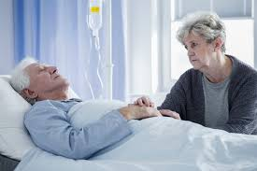
Cure palliative e terapia del dolore
In cosa consistono le cure palliative
Per cure palliative si intendono tutti quei trattamenti rivolti a pazienti la cui malattia non risponde più a nessun intervento farmacologico o chirurgico.
Si tratta, di fatto, di pazienti in stadio terminale, ai quali si cerca di offrire un po’ di sollievo e di supporto nella fase conclusiva della malattia e, purtroppo, della loro vita.
Spesso si confondono le cure palliative con l’effetto placebo, ma non è affatto così.
Le cure palliative non si limitano solo alla somministrazione di farmaci, ma comprendono anche supporto psicologico, al malato e anche ai familiari.
“Un approccio che migliora la qualità della vita dei malati e delle loro famiglie che si trovano ad affrontare le problematiche associate a malattie inguaribili, attraverso la prevenzione e il sollievo della sofferenza per mezzo di una identificazione precoce e di un ottimale trattamento del dolore e delle altre problematiche di natura fisica, psicofisica e spirituale.” (OMS)

Slide 5
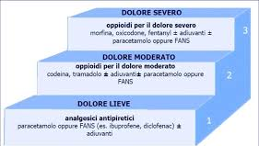
Cure palliative e terapia del dolore
Terapia del dolore: la classificazione del dolore
Ogni essere umano percepisce il dolore in modo differente, e spesso è sintomo di un problema specifico, una patologia che può essere diagnosticata proprio grazie al dolore avvertito dal paziente.
Da un punto di vista clinico, il dolore è suddiviso
in tre stadi:
Dolore acuto: è localizzato in modo preciso, e rappresenta un indicatore molto attendibile per effettuare una diagnosi efficace. Generalmente, tende a diminuire con la guarigione;
Dolore cronico: si tratta di un dolore legato alle malattie croniche, che dura nel tempo, e che spesso si fonde ad una componente emozionale e psicologica che ne aumenta gli effetti. E’ difficile da curare.
Dolore procedurale: si tratta del dolore che avverte il paziente in relazione ad un evento specifico, come può essere una indagine clinica o diagnostica.
Purtroppo, lo stato d’ansia aumenta
la percezione del dolore.

Slide 6
Cure palliative e terapia del dolore
Terapia del dolore in pazienti oncologici
La terapia del dolore risulta ancora più importante, ma anche più complessa, in caso di pazienti affetti da patologie oncologiche allo stadio terminale.
In questi casi, infatti, al dolore avvertito dal paziente con un tumore – che non è fisiologicamente parlando molto distante da quello avvertito da un qualunque altro paziente con una malattia cronica – si aggiunge la componente psicologica ed emotiva.
La consapevolezza della propria condizione, e della impossibilità di evitare la morte, spinge i pazienti oncologici verso uno stato depressivo e malinconico, che amplifica gli effetti del dolore.
Si definisce questa condizione con il concetto di “dolore totale”, che non può essere trattato solo da un punto di vista farmacologico.

Slide 7
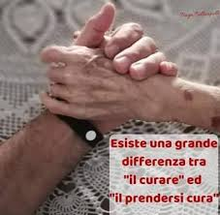
Cure palliative e terapia del dolore
Terapia farmacologica e Terapia non farmacologica
La terapia del dolore prevede un terapia farmacologica e una terapia non farmacologica.
La terapia farmacologica prevede la somministrazione al paziente terminale di farmaci analgesici non narcotici, analgesici narcotici, adiuvanti ed anestetici locali, a seconda del grado di dolore avvertito e di altri parametri di valutazione.
Per terapia non farmacologica, invece, si intendono tutti quei trattamenti non basati sull’assunzione di farmaci.
Nello specifico, ci si riferisce all’assistenza domiciliare (di supporto, cognitivi, comportamentali) e all’assistenza domiciliare, come l’agopuntura, il massaggio, la fisioterapia.

Slide 8
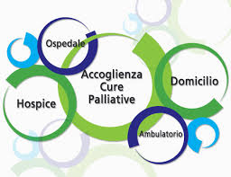
Cure palliative e terapia del dolore
Cure palliative e terapia del dolore: rete di assistenza
L’erogazione di cure palliative e della terapia del dolore avviene attraverso una rete di assistenza, che si compone di diversi servizi distrettuali ed ospedalieri, sanitari e sociali.
Per quanto riguarda le cure palliative, centrale è la funzione degli Hospice, ovvero di struttura sanitaria residenziale per malati terminali, nelle quali vengono erogate sia le terapie farmacologiche che il sostegno psicologico e sociale.
Trattandosi di malati terminali, gli Hospice hanno come obiettivo primario quello di prendersi cura dei pazienti e dei familiari, attraverso una equipe composta da medico, psicologo, infermiere, assistente sociale, assistente spirituale e volontario.
Le terapie del dolore, invece, si basano sulle cosiddette reti cliniche integrate, ovvero centri di eccellenza, detti Hub, supportati da strutture distribuite sul territorio, gli Spoke, che operano in regime ambulatoriale.

Slide 9
Cure palliative e terapia del dolore
Effetto placebo: Da cosa Dipende?
L'effetto placebo non è soltanto una semplice risposta psicologica, ma una reazione biologica complessa.
Se dal punto di vista psicologico il paziente sottoposto a placebo reagisce positivamente alla terapia, il suo sistema nervoso libera specifiche sostanze endogene dalle proprietà auto-curative.
Le endorfine, oppioidi endogeni finalizzati all'attenuazione del dolore, ma anche svariati neurotrasmettitori giocano un ruolo importante nella risposta al placebo.
Lo stesso sistema immunitario è fortemente influenzato dallo stato psicologico del soggetto, per non parlare poi del cortisolo e di altri ormoni strettamente dipendenti dai livelli di stress.

Slide 10
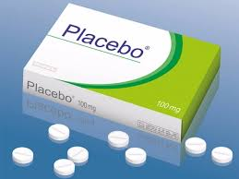
Cure palliative e terapia del dolore
Effetto placebo e autosuggestione
Requisito irrinunciabile affinché l'effetto placebo si manifesti è l'autosuggestione (o la suggestionabilità) di chi lo assume; il paziente, in altre parole, deve autoconvincersi che sta assumendo una cura efficace e riporvi fiducia, o perlomeno dev'essere indotto a crederlo dal medico che prescrive la cura.
In termini pratici, un farmaco omeopatico tende a funzionare molto bene in un paziente che ha un forte senso dell'ecologismo, teme i pericoli di tossicità dei farmaci convenzionali, nutre sfiducia nel sistema sanitario e condanna le speculazioni delle grandi case farmaceutiche.
Già nel secondo secolo dopo Cristo, il medico greco Galeno aveva intuito che un medico guarisce meglio i pazienti quando questi hanno più fiducia nelle sue cure.

Slide 11
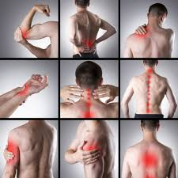
Cure palliative e terapia del dolore
Il dolore cronico
Il dolore cronico, bersaglio della terapia antalgica, persiste nel tempo, è fortemente debilitante ed è in grado di provocare danni non solo fisici, ma anche psicologici, sociali ed economici, ai pazienti che ne sono afflitti.
Per tale motivo, il dolore cronico viene considerato una vera e propria patologia.
Molto spesso, si ritiene che il dolore cronico sia una peculiarità delle patologie neoplastiche.
Tuttavia, i tumori non costituiscono l'unica possibile causa in grado di scatenare la suddetta forma di dolore.
Infatti, la causa può anche non essere di tipo oncologico, ma essere, ad esempio, di tipo neuropatico, oppure associata a patologie degenerative di varia natura.

Slide 12
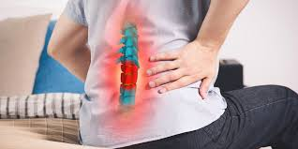
Cure palliative e terapia del dolore
Farmaci impiegati nella terapia antalgica
I FANS (farmaci antinfiammatori non steroidei) vengono utilizzati nella terapia del dolore quando quest'ultimo è di grado lieve o moderato.
Generalmente, questi medicinali affiancano all'attività analgesica anche un'azione antiflogistica e antipiretica.
Il loro meccanismo d'azione prevede l'inibizione dell'enzima ciclossigenasi, con conseguente inibizione della sintesi delle prostaglandine deputate alla mediazione delle risposte dolorose e dei processi infiammatori.
Fra i principi attivi maggiormente impiegati nella terapia del dolore, ricordiamo il ketoprofene, il diclofenac, il naprossene e la nimesulide.

Slide 13
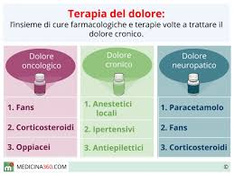
Cure palliative e terapia del dolore
Analgesici oppioidi
Gli analgesici oppioidi, ampiamente utilizzati nella terapia del dolore, sono particolarmente indicati quando lo stimolo doloroso è di grado da moderato a grave.
Questi farmaci esplicano la loro azione antinocicettiva attraverso la stimolazione dei recettori oppioidi presenti all'intero del nostro organismo.
Infatti, questi particolari recettori sono localizzati sulle vie del dolore e il loro compito è proprio quello di mediare e trasmettere gli stimoli dolorosi.

Slide 14
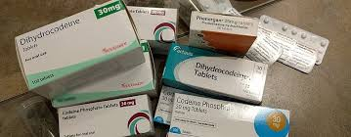
Cure palliative e terapia del dolore
Farmaci per il trattamento del dolore cronico
Fra gli analgesici oppioidi maggiormente impiegati nella terapia del dolore troviamo la codeina, il tramadolo, la buprenorfina, il fentanil, l'ossicodone, il metadone, l'idromorfone e la morfina.
Benché possano essere utilizzati nel trattamento del dolore di varia origine e natura, i suddetti principi attivi vengono considerati come i farmaci più importanti nel trattamento del dolore cronico di tipo oncologico.

Slide 15
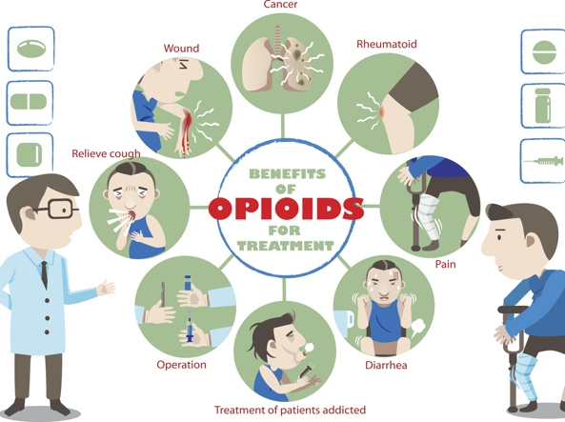
Cure palliative e terapia del dolore
Analgesici oppioidi

Slide 16
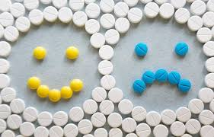
Cure palliative e terapia del dolore
Antidepressivi
Nonostante la loro principale indicazione terapeutica sia il trattamento della depressione, alcuni principi attivi appartenenti alle classi degli antidepressivi triciclici (o TCA) e degli inibitori del reuptake di serotonina e noradrenalina (o NSRI) si sono rivelati molto utili nella terapia del dolore di tipo neuropatico e possono essere impiegati sia da soli, sia in associazione ad analgesici oppioidi.
Fra i TCA maggiormente utilizzati in questo campo, ricordiamo l'amitriptilina e la clomipramina.
Fra gli NSRI, invece, ricordiamo la duloxetina, un principio attivo che si è mostrato particolarmente efficace nella terapia del dolore neuropatico diabetico.

Slide 17
Cure palliative e terapia del dolore
Anticonvulsivanti
Anche alcuni tipi di farmaci anticonvulsivanti si sono rivelati piuttosto efficaci nella terapia del dolore di tipo neuropatico.
In particolare, il gabapentin e il pregabalin rientrano fra i principi attivi maggiormente impiegati in quest'ambito.
Questi farmaci, infatti, attraverso l'interazione con i canali del calcio voltaggio-dipendenti presenti a livello del sistema nervoso centrale, sono in grado di ridurre il rilascio di neurotrasmettitori coinvolti nella modulazione e nella trasmissione dello stimolo doloroso, quali la sostanza P e il peptide correlato al gene della calcitonina.

Slide 18
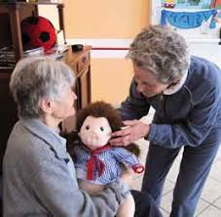
Cure palliative e terapia del dolore
Terapia non farmacologica
Alla classica terapia del dolore effettuata con specialità medicinali, è possibile affiancare una terapia del dolore non farmacologica.
Naturalmente, il tipo di approccio che si decide di intraprendere varia in funzione della tipologia di dolore cronico che deve essere trattato.
Fra questi diversi approcci ricordiamo la radioterapia, la crioterapia, la termoterapia, i massaggi e la fisioterapia.
Infine, è ormai noto che anche la componente psicologica riveste un determinato ruolo nella percezione e nell'eventuale peggioramento del dolore cronico.
Per tale ragione, in alcuni casi, possono essere utili degli approcci basati su tecniche psicologiche comportamentali o cognitive: doll terapy, pet terapy, ecc.

Slide 19
Cure palliative e terapia del dolore
Il diritto a non soffrire
La legge 38/2010 e l’aggiornamento dei Lea sono un grande passo avanti ma le persone devono sapere che esiste il diritto a non soffrire e il personale sanitario deve saper trattare il dolore nel modo più appropriato.
Esistono malattie non guaribili.
Non esistono malattie non curabili.
FINE

